Slide 1
Дескриптор
Числа симметричности

Slide 2
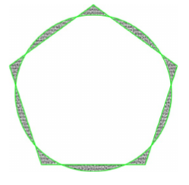
Теоретические основы
Дескриптор показывает, насколько наша фигура отклоняется от симметричной в заданной метрике

Slide 3

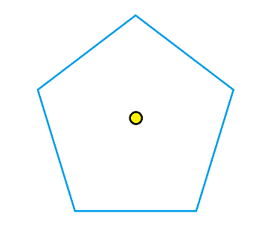
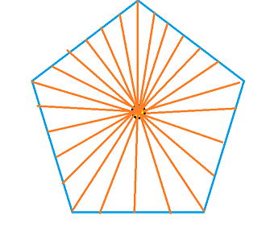
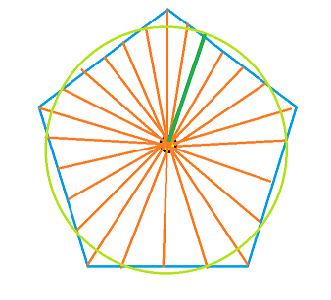
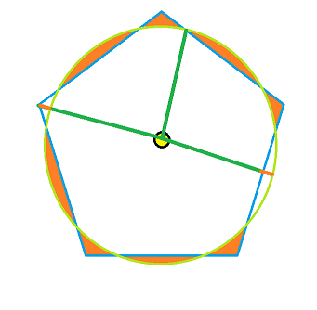
Расчёты
На вход подаётся массив координат точек границы
Находится среднее арифметическое по х и по у
Вычисляется массив расстояний до всех точек
Вычисляется среднее расстояние(радиус окружности)
Суммируется модуль отклонений расстояний до точек фигуры и окружности

Slide 4
Метрики

Slide 5
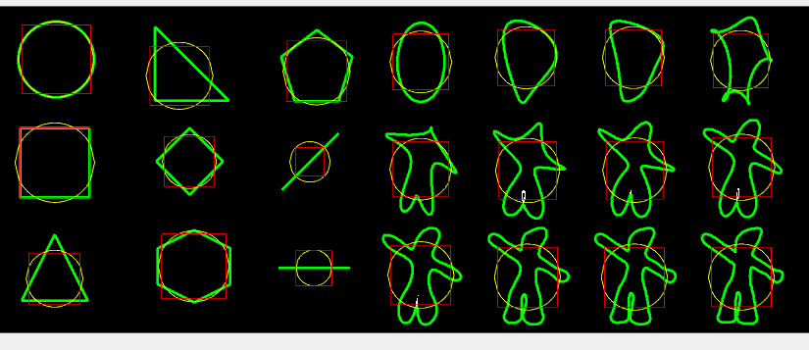
Результаты

Slide 6
Инвариантность
Параллельный перенос | +
Поворот | + (для круга)
Масштабирование | +
Начальная точка | +

Slide 7
Применение
Для предварительных расчётов при повороте области

Slide 8
Спасибо за внимание!

